Slide 1

老马经典JavaScript教程
@马伦-flydragon

Slide 2
课程内容简介
第一章：开发环境搭建
第二章：HTML5各种标签及语义化
第三章：CSS3及整站开发
第四章：JavaScript基础
第五章：JavaScript高级
第六章：移动端开发[css3 + html5 ]
第七章：前端高级框架
第八章：NodeJs
第九章：前端工作流及工程化

Slide 3

老马自我介绍
老马联系方式
QQ：515154084
邮箱：malun666@126.com
微博：http://weibo.com/flydragon2010
百度传课：
https://chuanke.baidu.com/s5508922.html

Slide 4

第一节：认识JavaScript
01
02
03
什么是JavaScript
JavaScript历史
JavaScript组成
JavaScript脚本语言
JavaScript的作用
JavaScript运行的范围
无敌的JavaScript
JavaScript的历史演变以及它与版本
ECMAScript 规范
DOM
BOM
NodeJS
....

Slide 5
JavaScript是？
01
世界上最流行的脚本语言
02
增强浏览器交互
JavaScript是世界上用的最多的脚本语言。脚本语言：不需要编译，直接运行时边解析边执行的语言。
JavaScript用的最多的就是改善用户与浏览器上浏览的网页进行交互，增强用户体验。
03
运行在服务器端的JS
04
移动端的JavaScript
NodeJS的存在，让JavaScript可以直接运行在后台，让前端开发工程师直接占领后台开发人员的领地，极大拓展了前端开发人员的领域。让js无所不能。
HTML5让JavaScript赋予了神一般的能力，穿透了所有的端（ios、android、windows、mac、linux...)

Slide 6
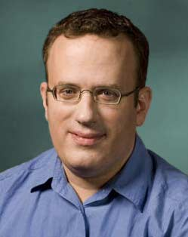
JavaScript历史
34岁的系统程序员Brendan Eich，1995年4月，网景公司录用了他
1995年5月，网景公司做出决策，未来的网页脚本语言必须"看上去与Java足够相似"，但是比Java简单，使得非专业的网页作者也能很快上手。
他只用10天时间就把Javascript设计出来。
（1）借鉴C语言的基本语法；
（2）借鉴Java语言的数据类型和内存管理；
（3）借鉴Scheme语言，将函数提升到"第一等公民"（first class）的地位；
（4）借鉴Self语言，使用基于原型（prototype）的继承机制。

Slide 7
JavaScript历史
1995.2月 Netscape公司发布LiveScript，后临时改为JavaScript，为了赶上Java的热浪。
欧洲计算机制造商协会（ECMA）英文名称是European Computer Manufacturers Association
1997 年，以JavaScript 1.1 为基础。由来自 Netscape、Sun、微软、Borland 和其他一些对脚本编程感兴趣的公司的程序员组成的 TC39（ECMA的小组） 锤炼出了 ECMA-262，也就是ECMAScript1.0。
1998年6月，ECMAScript 2.0版发布。
1999年12月，ECMAScript 3.0版发布，成为JavaScript的通行标准，得到了广泛支持。
2007年10月，ECMAScript 4.0版草案发布：分歧太大，失败告终。
2009年12月，ECMAScript 5.0版正式发布
2015年6月17日，ECMAScript 6发布正式版本，即ECMAScript 2015。
Notes:
http://www.ruanyifeng.com/blog/2011/06/birth_of_javascript.html

Slide 8
JavaScript的组成
ECMAScript：JavaScript的语法。
DOM：JavaScript操作网页上的元素的API
BOM：JavaScript操作浏览器的部分功能的API
..... Nodejs ....
ECMAScript
BOM
DOM操作

Slide 9
第二节：引入JavaScript
行内JavaScript脚本
Script标签
外部脚本
非常类似于CSS
  行内样式：写在标签上的CSS
  嵌入样式：style标签
  外部样式：link标签引入的CSS文件

Slide 10
JavaScript CSS HTML关系
结构：
样式：
行为：

Slide 11
Script标签的使用
在HTML页面中的所有JavaScript的脚本都必须放到Script标签中。
例如：
    <script type="text/javascript">
      console.log("hello ");
    </script>

Slide 12
script标签的属性
属性 | 值 | 描述
async | async | 立即异步下载脚本，但是不影响下载HTML（仅适用于外部脚本）。
charset | utf-8... | 规定在外部脚本文件中使用的字符编码。
defer | defer | 规定是否对脚本执行进行延迟加载，直到页面加载为止。
src | URL | 规定外部脚本文件的 URL。
<script type="text/javascript" defer="defer" charset="utf-8" ></script>
<script type="text/javascript" src=”” async="async" charset="utf-8" ></script>
<!--蓝色部分都可以直接省略-->

Slide 13
外部引用JavaScript脚本文件
创建的JS脚本文件的后缀都是.js结尾
JavaScript文件也是普通的文本文件
引入JavaScript通过script标签的src属性
例如：
  <script type="text/javascript" src="script/main.js"></script>

Slide 14
Script标签放置位置
放置在<head></head>标签中。
如果大型网站，加载的JS文件非常多的时候，会导致，在加载JS文件的时候整个页面是空白的，造成用户浏览不友好。
目前大型网站优化会将JS文件不影响布局和加载整体页面的js文件放置在body的结束标签之前。

Slide 15
第三节：JavaScript语法
语法
数据类型

Slide 16
JavaScript语法
JavaScript是区分大小写（HTML、CSS不区分）
  a A
标识符规范：
  标识符也就是变量、函数、属性、参数等的名字。
  标识符的规定：
      第一个字符必须是字母、下划线或者美元符号$
      其他的字符可以是字母、下划线、数字
      例如：footerBar bannerArea _userName $home2
      错误例子：88Bar &demo address(Info)

Slide 17
直接量
直接量：就是在程序中直接使用的数据的值。
  18 //数字
  1.2//小数
  "web.sd.cn"//字符串
  true false//布尔值
  { a: 8; } //
  [] //数组

Slide 18
JavaScript注释
行内注释： //注释内容
多行注释，跟CSS一致。
/*
  注释内容
*/

Slide 19
JavaScript语句
JavaScript语句就是开发人员让程序执行的命令。JavaScript程序由语句组成。
JavaScript会忽略多余的空格和换行符。
  var x = 19;
    定义一个变量 x，它的值是 19；
    =”号是赋值运算符，把19的值给x
    var定义一个变量的关键字
  var y = x + 20;
  每条语句用";"结束，非必须，但是我们要求必须添加";"号。
例如：
  var x,y;
  x = 10;
  y = 19;
  y = y * x;
  console.log(y);

Slide 20

变量
源于生活：超市，仓库
变量：源于数学的概念。变量，即是可以改变的量。也就是计算机内存中存储数据的标志符，变量的标识符指向的计算机存储空间可以存储相关的数据。
JavaScript中的变量是弱类型的，可以存储任何数据类型的数据。
变量命名的语法： var a = 10; //var是变量定义的关键字。语句的含义为：定义一个变量a,并且给a赋值 10，也就是a指向的计算机存储空间中存储了10这个值。

Slide 21
变量的补充
变量可以在声明的时候赋值，也可以稍后赋值。
  例如： var a; //定义变量a
        a= "1222";//给a赋值字符串。
变量可以随时改变存储的数据，甚至类型不一致都可以。
  var a = 9; a = "cn";//弱类型
  弱类型：变量的类型可以随时改变，不强迫类型一旦确定不能更改。
如果定义多个变量用“，”隔开
  例如：var a, b = 9, c = 123;//都是局部变量
特殊情况：var a = b = c = 9;//var 只能作用到a上，b、c都是全局变量。

Slide 22
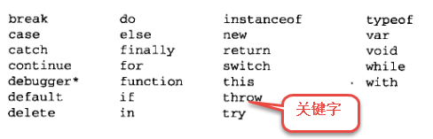
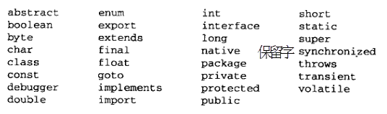
关键字和保留字
关键字：JavaScript语言用于程序控制或者执行特定操作的英语单词。
保留字：ECMAScript规范中，预留的某些词汇，以便于以后某个时间会用于关键字。
我们写的代码起名字的时候不能用跟关键字和保留字重名。不然会报错。

Slide 23
数据类型详解
数值类型(number)
  123， 0.2 100.3 -4 -9.0
  10e10 => 10的10次方
布尔类型(boolean)
  true false
字符串类型(string)
  '1dddd' , “ssssssljldj”
未定义类型(undefined)
  undefined
null类型（本质上是一个特殊的object）
  null
  var t = null; // t就是null类型
  var m ; // m == undefined
object类型（引用类型）
function类型（函数类型）
简
单
类
型
复
杂
类
型

Slide 24
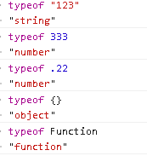
typeof取数据类型
typeof是一种操作符。操作就是：获取变量或者字面量的数据类型。
使用方法：
  typeof(变量|直接量)
  typeof 变量|直接量

Slide 25
Number数值类型
Number类型，包括了所有的数字类型，包括：小数、整数、正负数、实数等。
整数： var num = 10;
  合法的整数的范围：2⁻⁵³ 到 2 ⁵³
小数（浮点数）： var num2 = - 1.33;
  小数如果是0开头，可以省略0.例： var b = .33;
表示十六进制：以0x开头的数据。
  十六进制数字表示从 0 到9，A到 F
  var b = 0x4B;// =>十进制: 4*16+ 11
Notes:
关于进制补充：
二进制，就是逢2进1
八进制，满8进1
十进制，满10进1 每天都在用。
十六进制, 满16进1

Slide 26
科学表示法表示数字
可以使用e表示10的指数
  8.88e22 //8.88*10²²
  3.3e-22 //3.3*10⁻²²
浮点数的最高精度只有17位小数。一般的情况足够
浮点数的原理：
  一个浮点数由： 符号位，指数，尾数表示。
  demo： + -29 1.893 => +1.893 * 2⁻²⁹
  浮点数不能精确表示小数，只能取近似值。
  比如：0.3-0.2 == 0.2 - 0.1 //false

Slide 27
数据的表示范围
Number.MAX_VALUE
  1.7976931348623157e+308
Number.MIN_VALUE
  5e-324
超过以上的范围后：Infinity
  正Infinity
  负Infinity

Slide 28
NaN
NaN：not a number，非数字值，是数字类型，但是非常特殊的数字类型值。
parseInt("ss")//把ss字符串转成整数，此时转换失败会返回NaN
涉及到NaN的所有的操作都会返回NaN
判断是否是NaN使用isNaN方法
数字除以0的时候，都返回NaN

Slide 29
算数运算符
+：加法。 10 + 10 = 20
- 减法
* 乘法
/ 除法
% 求余（整除后的余数） 3%2 = 1

Slide 30
算数运算符综合练习
定义变量：a,b ,c，d
变量a = 10, b = 8, c = 9;
变量d的值为 a 与b的 和。
让变量c 的值改变为：变量d 和 变量a的乘机。
让变量c的值翻倍。
定义变量f 为 abcd的和，并输出f的值

Slide 31
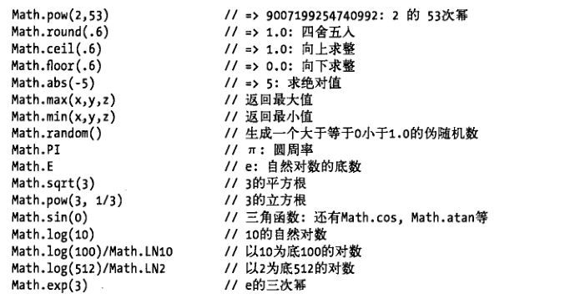
复杂的算数运算
可以使用Math对象进行复杂的算数运算。

Slide 32
boolean类型
布尔类型只有两个值：真true 和 假 false。注意区分大小写，都是小写。
var x = true;//真
var y = false;//假
var z = 10 > 9; // z=>true
var m = (NaN == NaN); // m => false;
var t = (1 === '1'); // t => false 三个等号比较值和类型。
var t = (1 == '1'); // t => true

Slide 33
字符串类型
字符串：就是由字符组成的串（羊肉）
定义一个字符串直接量： “字符串” '字符串'.
字符串都是用双引号或者单引号引起来。
  var a = "1233" 或者 a = '123';
  var a = 123; // 数字
  字符串直接量必须写在同一行（EC5中可以用/链接不同行）
  toString()方法将其他类型转为字符串类型。
  ''+值 => 转字符串

Slide 34
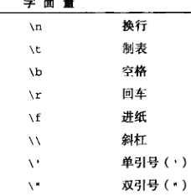
字面量转义符
在字符串中某些特殊的字符用转义符表示。
比如：如何在字符串中表示双引号？
  var a = "ssss"sss\n\t \b ss";//错误
  var a = "ssss\"ssssss";//转义符： \" => "

Slide 35
Undefined类型
Undefined类型只用一个特殊的值：undefined，中文的意思就是未定义。
undefined值出现的情况：
    当声明了一个变量，而未赋值的时候则变量的值为 undefined。
    当未声明变量，直接对变量操作的时候（函数的参数未定义直接使用），变量会初始化一个值：undefined
    显式的给变量赋值 undefined
    当调用一个对象的属性或者函数执行没有任何返回值时返回undefined
  null: 代表空对象。对象类型的一个值。

Slide 36
Null也是object类型的一个值
只有一个值null：空对象。
null表示对象为空，或者是无对象。
typeof null=>"object",所以null是一个特殊的object
使用方法： var a = null;//定义一个空对象。
null == undefined //true，都表示空
null === undefined // false ，类型不同

Slide 37
Object和Function
Object类型是JavaScript的引用类型。
  var a = {} ; var a = new object();
定义函数使用function关键字
  function f () {} 那么f就是function类型的实例。

Slide 38
第三节：运算符
一元运算符
算数运算符
位操作符
关系操作符
相等运算符
逻辑运算符
位操作符*

Slide 39
复习算数运算符
+：加法。 10 + 10 = 20
- 减法
* 乘法
/ 除法
% 求余（整除后的余数） 3%2 = 1

Slide 40
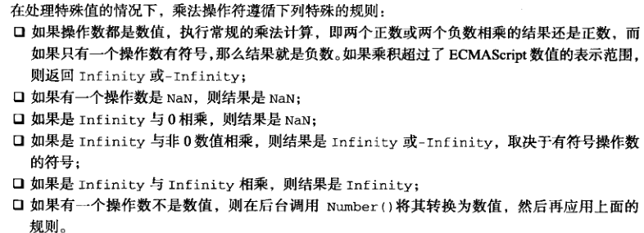
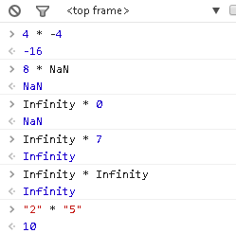
乘法运算符*

Slide 41
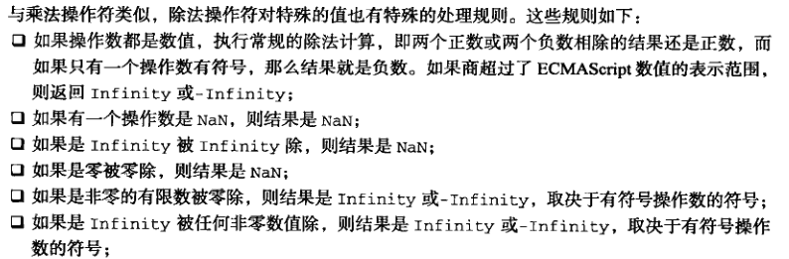
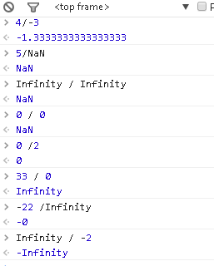
除法的特殊情况

Slide 42
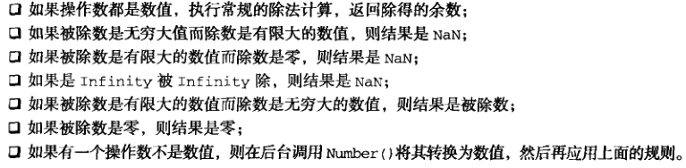
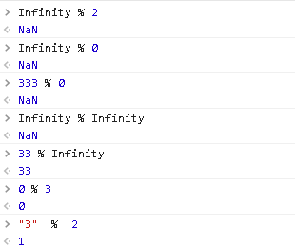
求余运算的特殊情况

Slide 43
自增|减运算符
递增运算符
  var a,i = 0;
  i++; //i=1;自增1，相当于：i=i+1;
  a = 3+(i++); //a = 4; i=2;先计算后自增
  a = 3+(++i); //先自增，后参与计算
  前置自增会影响到语句的运算结果，后置自增等语句执行完成后再对变量进行增加处理。
递减运算符
  递减跟递增基本一致。

Slide 44
加法运算的二义性与一元加法
加法运算分为： 字符串连接运算和算数加法运算。
  var a = 1 + 2; // a =>３ 算数运算加法
  var a = "我是" + "老马"; // a = "我是老马" 字符串连接
当运算的变量中有字符串的时候优先字符串连接，后考虑算法运算。
  var a = 1 + "22"; //=> a="122",字符串连接操作
  var t = “23”;
  var m = +t; // m => 23数字

Slide 45
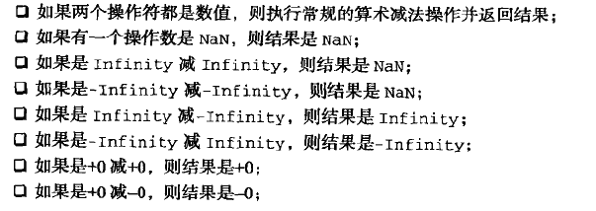
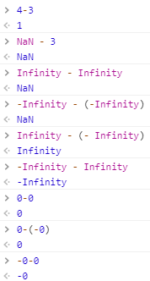
减法运算符
  减法运算符：只有数学减法运算。不具备字符串链接功能。
  比如： var t = 3 - '2'; // => 1
  减法运算符也具备将变量转换为数值类型的作用

Slide 46
关系运算符
关系运算符返回的都是boolean类型结果
大于 >
    2 > 3 //false
    "32" > "223" // true,字符串比较的是字符串的编码大小。
小于 <
  2 < 3 //true
小于等于 <=
    var a = 22, b = 22; a<=b//true
大于等于 >=
    22 >=22 //true 33>=22 //true

Slide 47
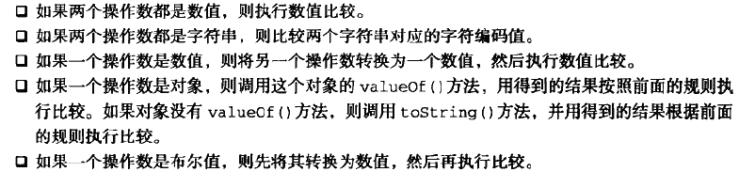
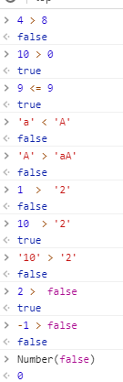
关系运算符规则

Slide 48
Boolean操作符
逻辑非 ！
  逻辑非的符号用“！”取相反的意思。
  比如： var a = true; a = !a; //a = false;
逻辑与 &&
  逻辑与是用两个“&&”符号运算
  var a = true, b = true; a&&b;//true
  同时为真时才返回true，其他false
逻辑或 ||
  用两个竖线连接两个变量运算（||）
  var a = true, b = true; a||b //true
  两个变量只要有一个为真，那么就返回true。

Slide 49
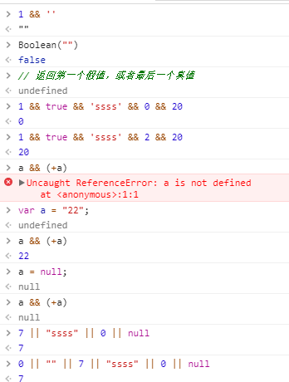
逻辑运算符补充
  &&短路表达式 ***
    由于进行逻辑运算的变量不一定都是Boolean类型
    非Boolean类型的&&逻辑运算返回第一个为假值或者最后一个真值的操作数（直接量、表达式）的值，可以不是Boolean类型。
    比如：
      89 && (9 < 3) // =>89
      0 && 98 // => 0, 注意不是false
      null && 1 // => null
  类似短路表达式，||运算符可以返回第一个真值或者最后一个假值。
  || 类型安全返回处理
    有的时候为了防止变量为空，可以设置一个保底的结果。
    t = max || max-width || 500;

Slide 50
相等运算符
数值相等 ==
    类型可以不相同，值相等就可以。
    var a = 3, b = "3"; a==b;//true
不等于 !=
    值不等就返回true，值相等就直接返回false
    3!=4 //true
    3 != "3" //false
特殊情况：
    NaN跟任何其他变量都不等，甚至不等于自己。
    NaN != NaN//true
    null == undefined ；// =>true 都是空的意思。

Slide 51
全等与不全等
全等就是用三个等号：===
全等就是数值相等而且类型相同。
  55 =="55" //true
  55 === "55" //false,值转换后相等，但是类型不同。
不全等： !==
只要类型不同或者值不等那么就返回true

Slide 52
条件运算符
条件运算符： 判断值？true返回值 ：false返回值。
语法： 表达式1 ? 表达2 : 表达式3；
结果：表达式1是真的吗？如果是：返回表达式2，反之返回表达式3；
    var b = a > 3 ? 2 : 1;
    //语义：a大于3 吗？如果大于返回2，如果不大于返回1；
    var b = 判断表达式 ？ 值1 ： 值2；
    当判断表达式为 true的时候，返回值1。

Slide 53
赋值运算符
等号，就是最常用的赋值运算符。
  var a = 9;
  var a = 9, b = 3, c =4;
赋值和算数运算符结合简写
  a = a + 10;//当+-*/运算符跟自己进行运算时可用简写成
  a += 10;// 跟 a = a + 10 效果一样。
  a *= 2; a -= 3; a/= 3; 4%=2;

Slide 54
逗号运算符
逗号运算符，可用让js在一条语句中执行多次操作。
比如：
var a = 2, b = 3, c =4;//一次性定义3个变量，并分别给变量赋值。
逗号运算符在用于赋值操作的时候，永远只返回最后一个值
比如：
a = (2,3,4);//a=4

Slide 55
运算符的优先级
结合性：
  一元+，一元减，后置++，后置--，！求反，typeof， =赋值，+=，*=，/=,%= 是从右向左结合，其他都是从左向右结合。
  +a; -c; a++; c--; !true; typeof a; a=b=c=9;
  其他的都是：从左向右结合。比如： c = a+b;
优先级
  第一级：（） 圆括号 =>(a+b)*c 先运算a+b
  第二级：后置递增和递减 a++ b--
  第三级：逻辑！，一元+-，前置递增和递减，typeof
  第四级：* / %
  第五级：二元+ -
  第六级：< > >= <= =>a+b > c*d
  第七级： && || => a>b || c<d
  第八级： ？ ： 条件运算符 => c= a && b ? 1: 2
  第九级： 赋值运算符 = += *= -= /= %=
  第十级：逗号 a = 1, b = 2;
参考：mdn

Slide 56
运算符综合练习
练习1：
练习2：
var a = '1', b = 3, c = true;
求下面的值：
  a > b => false 转数字比较
  a >= c => false 转成字符比较
  !（b） => false
  !!a => true
  a+b => '13'
  b + c => 4
  b - a => 3-1 =>2
  b && a => true
  !(a || b) => false
  var a = '1', b = 3, c = true;
  求下面的值：
    a > b && c < a =>false
    +c =>1
    ++a+c => 3
    ++b + 'ssss' =>'4ssss'
    6 / 0 => Infinity
    NaN * 0 =>NaN
    b > c ? ++a: c; =>3
Notes:
两个操作数都是数值，则进行数值比较
两个操作数都是字符串，则比较两个字符串对应的字符编码值
两个操作数有一个是数值，则将另一个转换为数值，再进行数值比较
两个操作数有一个是对象，则先调用valueOf()方法或toString()方法，再用结果比较

Slide 57
第四节：类型转换
字符串与各种类型转换
数字跟各种类型转换
boolean类型跟各种类型转换

Slide 58
显式的类型转换
转换为数值类型：
  Number(mix)、
  parseInt(string,radix)
  parseFloat(string)
转换为字符串类型：
  String(mix)
转换为布尔类型：
  Boolean(mix)

Slide 59
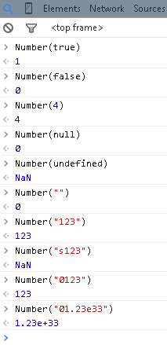
Number()函数转换
Number(mix)函数，可以将任意类型的参数mix转换为数值类型
  如果是布尔值，true和false分别被转换为1和0
      Number(true)// 1
  如果是数字值，返回本身。
  如果是null，返回0.
  如果是undefined，返回NaN。
  如果是字符串，遵循以下规则：
      如果字符串中只包含数字，则将其转换为十进制（忽略前导0）
      如果字符串中包含有效的浮点格式，将其转换为浮点数值（忽略前导0）
      如果是空字符串，将其转换为0
      如果字符串中包含非以上格式，则将其转换为NaN
单加法操作跟Number函数效果一致：
  var b, a = false;
  b = +a;// b = 0 => b= Number(a);
  b = + "123" // b = 123 ,把字符串转为数字

Slide 60
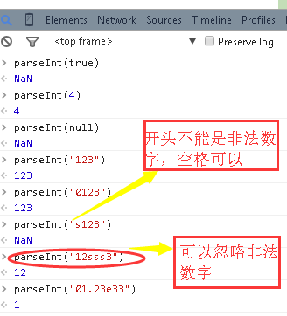
parseInt转换数字
parseInt(string，radix)函数，将字符串转换为整数类型的数值。它也有一定的规则：
    忽略字符串前面的空格，直至找到第一个非空字符
    如果第一个字符不是数字符号或者负号，返回NaN
    如果第一个字符是数字，则继续解析直至字符串解析完毕或者遇到一个非数字符号为止
    如果上步解析的结果以0开头，则将其当作八进制来解析；如果以0x开头，则将其当作十六进制来解析
parseFloat(string)函数，将字符串转换为浮点数类型的数值。

Slide 61
String方法转换
String(mix)函数，将任何类型的值转换为字符串，其规则为：
  如果有toString()方法，则调用该方法（不传递radix参数）并返回结果
    var a = 4; a.toString();//"4"
  如果是null，返回”null”
    a = null; a.toString();// "null"
  如果是undefined，返回”undefined”
  也可以之间用变量+''的方法转换类型为字符串类型，同String函数。
    例如： a + “”; // =>String(a);

Slide 62
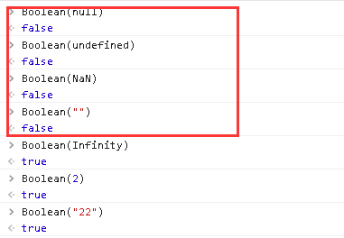
Boolean(mix)函数转换
Boolean(mix)函数，将任何类型的值转换为布尔值。
以下值会被转换为false：
      false、”"（空字符串）、0、NaN、null、undefined，其余任何值都会被转换为true。
      var t = Boolean(123); // t => true
      var m = Boolean(''); // m => false
!!两次取饭跟Boolean方法效果一致
    var a = 3,b = 0, c = "";
    !!a; // true
    !!b; //false
    !!c; //false

Slide 63
隐式的类型转换
隐式类型转换：就是当表达式进行运算时，如果类型不一致，JavaScript引擎会自动根据规则把类型进行转换后再进行运输。
  var b = +a;// 相当于 b = Number(a);
  var b = !!a; // b = Boolean(a);
  var b = a + "";// String(a)
  var c = 1 + true; // c=>2
  var t = true + ''; // t => ”true”
Notes:
隐式转换
在某些情况下，即使我们不提供显示转换，Javascript也会进行自动类型转换，主要情况有：
1. 用于检测是否为非数值的函数：isNaN(mix)
isNaN()函数，经测试发现，该函数会尝试将参数值用Number()进行转换，如果结果为“非数值”则返回true，否则返回false。
2. 递增递减操作符（包括前置和后置）、一元正负符号操作符
这些操作符适用于任何数据类型的值，针对不同类型的值，该操作符遵循以下规则（经过对比发现，其规则与Number()规则基本相同）：
如果是包含有效数字字符的字符串，先将其转换为数字值（转换规则同Number()），在执行加减1的操作，字符串变量变为数值变量。
如果是不包含有效数字字符的字符串，将变量的值设置为NaN，字符串变量变成数值变量。
如果是布尔值false，先将其转换为0再执行加减1的操作，布尔值变量编程数值变量。
如果是布尔值true，先将其转换为1再执行加减1的操作，布尔值变量变成数值变量。
如果是浮点数值，执行加减1的操作。
如果是对象，先调用对象的valueOf()方法，然后对该返回值应用前面的规则。如果结果是NaN，则调用toString()方法后再应用前面的规则。对象变量变成数值变量。
小测验：
分别对以下类型的值执行后置递增操作，结果是什么？
“2″, ”02dd”, ”", false, 22.5, +”", -false, +new Date()
3. 加法运算操作符
加号运算操作符在Javascript也用于字符串连接符，所以加号操作符的规则分两种情况：
如果两个操作值都是数值，其规则为：
如果一个操作数为NaN，则结果为NaN
如果是Infinity+Infinity，结果是Infinity
如果是-Infinity+(-Infinity)，结果是-Infinity
如果是Infinity+(-Infinity)，结果是NaN
如果是+0+(+0)，结果为+0
如果是(-0)+(-0)，结果为-0
如果是(+0)+(-0)，结果为+0
如果有一个操作值为字符串，则：
如果两个操作值都是字符串，则将它们拼接起来
如果只有一个操作值为字符串，则将另外操作值转换为字符串，然后拼接起来
如果一个操作数是对象、数值或者布尔值，则调用toString()方法取得字符串值，然后再应用前面的字符串规则。对于undefined和null，分别调用String()显式转换为字符串。
可以看出，加法运算中，如果有一个操作值为字符串类型，则将另一个操作值转换为字符串，最后连接起来。
4. 乘除、减号运算符、取模运算符
这些操作符针对的是运算，所以他们具有共同性：如果操作值之一不是数值，则被隐式调用Number()函数进行转换。具体每一种运算的详细规则请参考ECMAScript中的定义。
5. 逻辑操作符（!、&&、||）
逻辑非（！）操作符首先通过Boolean()函数将它的操作值转换为布尔值，然后求反。
逻辑与（&&）操作符，如果一个操作值不是布尔值时，遵循以下规则进行转换：
如果第一个操作数经Boolean()转换后为true，则返回第二个操作值，否则返回第一个值（不是Boolean()转换后的值）
如果有一个操作值为null，返回null
如果有一个操作值为NaN，返回NaN
如果有一个操作值为undefined，返回undefined
逻辑或（||）操作符，如果一个操作值不是布尔值，遵循以下规则：
如果第一个操作值经Boolean()转换后为false，则返回第二个操作值，否则返回第一个操作值（不是Boolean()转换后的值）
对于undefined、null和NaN的处理规则与逻辑与（&&）相同
6. 关系操作符（<, >, <=, >=）
与上述操作符一样，关系操作符的操作值也可以是任意类型的，所以使用非数值类型参与比较时也需要系统进行隐式类型转换：
如果两个操作值都是数值，则进行数值比较
如果两个操作值都是字符串，则比较字符串对应的字符编码值
如果只有一个操作值是数值，则将另一个操作值转换为数值，进行数值比较
如果一个操作数是对象，则调用valueOf()方法（如果对象没有valueOf()方法则调用toString()方法），得到的结果按照前面的规则执行比较
如果一个操作值是布尔值，则将其转换为数值，再进行比较
注：NaN是非常特殊的值，它不和任何类型的值相等，包括它自己，同时它与任何类型的值比较大小时都返回false。
7. 相等操作符（==）
相等操作符会对操作值进行隐式转换后进行比较：
如果一个操作值为布尔值，则在比较之前先将其转换为数值
如果一个操作值为字符串，另一个操作值为数值，则通过Number()函数将字符串转换为数值
如果一个操作值是对象，另一个不是，则调用对象的valueOf()方法，得到的结果按照前面的规则进行比较
null与undefined是相等的
如果一个操作值为NaN，则相等比较返回false
如果两个操作值都是对象，则比较它们是不是指向同一个对象

Slide 64
第五节：循环分支语句
表达式语句
空语句与复合语句
声明语句
分支语句（条件语句）
循环语句
跳转语句

Slide 65
JavaScript语句概述
JavaScript程序由基本的语句组成。默认情况下语句是从第一条往后顺序执行。为了应对复杂需求，出现了分支语句、循环语句、声明语句、跳转语句等。
语句是编程的核心，要练的非常熟练！！！

Slide 66
空语句及复合语句
表达式语句
  123; ‘sss’; true; false; null; undefined;
  12+true; a+b; Number(true);
单行语句
    var a = 9; // 单行的赋值语句
    b = a * 9; // 单行语句
复合语句（语句块）
    复合语句，就是多条语句用花括号括起来，组成的整体就是一个语句块，也称为复合语句，在JavaScript中会把语句块当成一条语句执行。
    {
        var a = 2;
        a++；
        b = !!a;
    }

Slide 67
声明语句
变量声明语句
  关键字var
  语法格式：var 变量1[=值1][, 变量2[=值2]]….;
  例如：
    var a , // a =>undefined
      b =2,
      c = 3;
函数声明语句
  function f() {
  var a = 123;
  a *= 3;
  return a;
  }

Slide 68
if语句
if语句：条件分支语句。
语法：
  if (表达式) 语句；
  if(表达式)
    语句;
  if(表达式) {
  语句块;
  }
  语义：当表达式为真的时候，执行后面的语句。
  demo:
  if( 233 * 2 > 456) {
  a = 4；
  }
注意：当if语句的执行语句只有单行的时候，可以省略花括号，但是建议不要省略。

Slide 69
if else语句
如果我需要实现：如果小明的年龄小于18岁，那么不给小明啤酒喝，否则给小明啤酒喝?
else：否则的意思
if else语句的格式：
  if(表达式）{
    语句；
    }else {
    语句；
  }

Slide 70
if else if语句
如果有多个条件，分别对应执行多个操作的时候怎么用if和else实现呢？
比如： a = 1[2,3--7]; 输出a= 1,那么输出星期一，2=>星期二.....
语法格式：
  if(表达式) {
  语句；
  }else if(表达式) {
  语句；
  }else if {
  语句；
  } else {
  语句；
  }

Slide 71
If语句嵌套
If语句内部的语句块可以嵌套其他语句及if语句
语法格式：
  if(表达式) {
  if(表达式2） {
  if(表达式3） {
  console.log(1);
  }
  }
  }
案例：
    如果变量a是数字类型，那么判断其是否大于9，如果大于9则输出'大于9', 否则输出:'非法类型'

Slide 72
if语句练习
备注：Math.random()方法会随机返回 0-1之间的小数
声明两个变量a，b,随机赋值 0-10之间的数，然后如果a > b 那么输出 a，如果a = b 输出=号，如果 a< b 输出 老马
给定一个数值变量（1-7之间）如果是6、7则输出周末，否则输出工作日.
判断用户名是否为空。
判断一个变量是不是字符串，如果是字符串请将字符串转为数值类型并返回结果。否则，直接把变量转成boolean类型输出结果。

Slide 73
while语句
如何实现用js计算1到100的和呢？
1+2+3+4....?
while就是循环语句的一种。
语法：
  while(表达式) {
  语句；
  }//语义：当满足条件时，循环执行语句，直到表达式不成立
  demo：
  var i = 0,sum = 0;
  while( i <= 50){
  sum += i;
  i++;
  }

Slide 74
while语句练习
案例1：输出10个（0-100之间）随机数
  Math.random() // => 0-1之间的一个小时。
  0-100的随机数，那么就需要 *100
案例2：实现1到100的阶乘?
  var i = 1, result = 1;
  while( i <= 10 ) {
    result *= i;
    i++;
  }

Slide 75
do while语句
do {
  语句；
} while(表达式);
do while语句就是先执行一个语句块然后在做判断，如果表达式成立继续下一次的语句的执行。
do while语句较少使用。

Slide 76
for循环语句
for循环语句是前测试语句，其实本质是while循环语句的变种。
语法
  for(初始化语句;判断语句;循环结束执行语句) {
  循环体执行的语句；
  }
  for语句，现在执行初始化语句，只执行一次。
  然后根据 判断语句是否为true，如果是true则执行循环体，最后执行 结束执行语句，在进行执行判断语句，如果false，则for循环结束。

Slide 77
for循环语句
demo: 是1 到100的和
var i, result = 0;
for( i = 1; i <= 100; i++) {
result += i;
}
本质就是while语句变种。
for循环的变种：
for( ; i < 100; ){
result +i; i++;//把结束执行语句放到语句块中。
}

Slide 78
综合案例1
求100以内，可以对3求余为0的正整数的个数。
Notes:
var n = 20, n1=1, n2=1, i=3,result=0;
for(; i<= n ; i++ ) {
result = n1 + n2;
n1 = n2;
n2 = result;
console.log(result + " -")
}
console.log(result);

Slide 79
综合案例2
斐波那契数列，又称黄金分割数列，指的是这样一个数列：0、1、1、2、3、5、8、13、21、34、……在数学上，斐波纳契数列以如下被以递归的方法定义：F（0）=0，F（1）=1，F（n）=F(n-1)+F(n-2)（n≥2，n∈N*）在现代物理、准晶体结构、化学等领域，斐波纳契数列都有直接的应用。
规律：前面两数的和等于后面的值。
请用JavaScript实现，求F(n)的值，n>=3;
规定：f（1） = 1， f（2） = 1 ，f（3）=2... f(n)
分别用for循环和while循环实现
Notes:
var n = 20, n1=1, n2=1, i=3,result=0;
for(; i<= n ; i++ ) {
result = n1 + n2;
n1 = n2;
n2 = result;
console.log(result + " -")
}
console.log(result);

Slide 80
break语句
  break语句可以用于精确控制循环语句
  当js遇到break后，会立即结束当前的循环语句，并强制立即执行循环后面的语句；
  for(var i =0; i<10;i++) {
  if(i %7 == 0) {
        break; //立即结束循环
    }
  }

Slide 81
continue语句
continue语句也是为了精确控制循环语句。
js遇到continue语句后，立即结束当前循环轮次，直接把程序跳转到下一个循环的轮次。
  for(var i =0; i<10;i++) {
  if(i %7 == 0) {
        continue; //立即执行 结束执行语句，并执行下次循环
    }
  }
计算1-100的和，去除掉对3取余为0的数字。

Slide 82
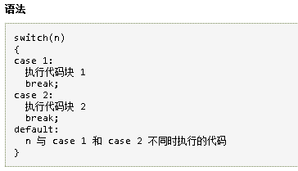
switch语句
switch 语句用于基于不同的条件来执行不同的动作。
default 关键词来规定匹配不存在时做的事情。

Slide 83
switch案例
把给一个数字，对7取余后，根据数字返回相应的星期， 1：星期一，2：星期二...

Slide 84
综合案例2
质数（prime number）又称素数，有无限个。一个大于1的自然数，除了1和它本身外，不能被其他自然数整除，换句话说就是该数除了1和它本身以外不再有其他的因数；否则称为合数。
有一个数：781，判断此数是否是质数？11
Notes:
function isPrime(n) {
if (n <= 3) { return n > 1; }
if (n % 2 == 0 || n % 3 == 0) { return false; }
for (var i = 5; i * i <= n; i += 6) {
if (n % i == 0 || n % (i + 2) == 0) { return false; }
}
return true;
}

Slide 85
第六节：函数
函数由数学中定义中引申来。
函数就是，一个功能对应的所有语句的集合。
函数关键字：function
函数不能定义在循环、分支等语句中。
语法：
  function 函数名(参数1，参数2....) {
  函数体;
  // JavaScript语句
  }
  函数名();//调用函数执行。
  // 标识符：变量名、函数名、属性名、类名、参数名。
  // 必须以字母、下划线、或者$开头，后面可以跟着数字、字母、下划线

Slide 86
函数的封装
计算1到n的和，可能用到很多次，每写一次都要重复吗？
function sumNum(n) {
var i = 1, result = 0;
if( n && n >= 1){
while( i <= n) {
result += i;
}
}
return result;//返回结果
}//能改进一下吗？
函数调用：
sumNum(20);//自动返回result，以后直接拿来用就可以了。

Slide 87
return子句
return标识函数的结束。
当程序遇到return时，函数立即结束并返回相应的值。否则函数执行到}结束。
如果函数没有任何的返回值，JavaScript会默认返回undefined

Slide 88
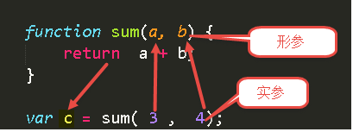
函数的参数
形参和实参匹配传递
  形参就是：函数定义的参数。
  实参：就是函数执行传递的参数。
形参和实参个数不匹配的时候
  优先从左向右进行匹配
  实参个数可以少于形参，也可以多于形参
  所有的参数都会放到arguments

Slide 89
函数练习
给一个数字，返回相应的星期。
  2：星期二 ‘sss' => 不是星期的格式
  getWeekName(3);
用函数实现给一个整数n，返回从1到n的和。
给定一个整数n（n>=3），实现求斐波那契数列f(n) .
给定一个整数n（n>=2),求n的阶乘

Slide 90
匿名函数
var a = function (a) {
  return a*a;
}
a();
匿名函数可以作为一个变量来使用。
匿名还是可以作为一个参数进行传递。

Slide 91
第七节：对象类型
Object类型
引用类型
创建对象的方式
对象封装模拟
对象的定义及添加属性和方法
删除属性
属性检测
对象的原型
对象的方法
关于EC5的部分在后续的教程中专门讲授。

Slide 92
对象
对象是JavaScript中一组属性和方法的无序集。
对象一般是针对一功能载体的描述。比如：狗对象、猫对象。狗对象：拥有常见age、name、color、type属性，还有奔跑run（）等行为。
JavaScript中的对象是动态的，可以随时添加属性和删除属性。
除了字符串、数值类型、布尔类型、null、undefined之外的都是对象类型。
对象是引用类型（后面还会讲）

Slide 93
object对象创建方式
Object类型是我们用的最多的引用类型，我们接触到的大部分都是Object类型的实例。
创建Object类型实例的方法：
第一种：new 运算符创建对象
var a = new Object();//new 运算符，创建一个Object对象。
a.age = 18;
a.name = "itt";
第二种：对象字面量
var a = {
name : "itct",
show : "http://www.ss.cn"
};
a.age = 19;

Slide 94
对象的动态添加属性及方法
JavaScript的对象非常灵活，可以随时添加新的属性和方法
  var t = {};
  t.age = 19; // t['age'] = 19; // 可以达到相同效果
  t.show = function() {};
对象属性的读写
  t.age = 19; // 等同于 t['age'] = 19;
  console.log(t.age);// t['age']也可以读取属性值
对象方法的执行调用
  t.show();
重复定义的属性和方法会被后面的覆盖***。

Slide 95
引用类型
引用类型是JavaScript中复杂类型，是一种数据结构。
JavaScrip中所有的东西都是对象。
object就是最长用的引用类型
引用类型在内存中模型：
  栈内存
  堆内存
简单类型只存储在栈上（boolean、number）

Slide 96
对象的动态删除属性(很少用了解)
JavaScript的对象非常灵活，可以随时删除属性
删除属性的运算符是delete关键字
语法结构：
  delete object.property
  delete object['property']
delete 操作符会从某个对象上移除指定属性。成功删除的时候回返回 true，否则返回 false。
  如果你删除的属性在对象上不存在，那么delete将不会起作用，但仍会返回true
  如果 delete 操作符删除成功，则被删除的属性将从所属的对象上彻底消失。
  任何使用 var 声明的属性不能从全局作用域或函数的作用域中删除。
  除了在全局作用域中的函数不能被删除，在对象(object)中的函数是能够用delete操作删除的。

Slide 97
检测属性
JavaScript的对象检测属性用 in 运算符
  var t = {};
  t.age = 19;
  ‘age’ in t; // =>true
  delete t.age;
  ‘age’ in t; // =>false
  会把继承原型的属性也会遍历到。

Slide 98
枚举对象的属性
JavaScript的对象可以使用for in 循环遍历对象中的所有属性。
var t = {}; // 定义一个对象
t.age = 20; // 设置一个自定义属性为age = 20；
for(var i in t) { console.log(i);}

Slide 99
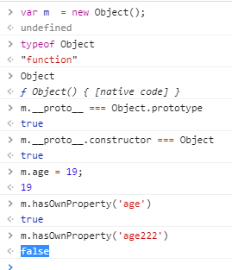
对象的原型与构造函数
每个对象都有自己的私有原型对象（除了null）
每个对象都会从自己的私有原型对象上继承原型的方法和属性，可以直接对象可以直接使用。
对象调用一个属性或者方法的时候先搜索自己的属性和方法，如果没有那么就去搜索原型上的属性和方法，如果有就直接使用，如果没有就直接抛出错误。
对象的私有原型都是通过__proto__联系在一块，注意这不是一个标准的属性，但是所有浏览器都实现了这个属性。
构造函数就是构造对象的时候执行的函数。比如：Object
对象的原型可以通过它的构造函数的.prototype获的。
后面讲原型和继承的时候还会详细讲

Slide 100
Obeject的原型属性和方法
原型属性
toString() 转换成字符串
toLocalString() 转换成本地化对应的字符串
valueOf() 获取它的值。
hasOwnProperty() 判断属性是否是自己创建添加的。

Slide 101
对象练习
封装一个猫对象。猫拥有：颜色、重量、名字、ID等属性，还拥有跑、跳、叫等行为。并调用猫猫的跑方法。
输出猫猫的所有的自定义属性的名称
封装一个数学对象，对象中包括：Pi属性，获取1-n的和的方法，获取n的阶乘的方法。

Slide 102
第八节：Array类型
数组对象的作用是：使用单独的变量名来存储一系列的值。
数组就是一堆数据的分组或者集合。
数组的对象是Array，也是非常常用的引用类型
例如：[1, 3, ‘sss’,333]
Object ， Array
EC5的新方法在EC5&6的专题中再专门讲

Slide 103
创建数组
使用new操作符创建数组对象
  var arr = new Array(); // => []
  arr[0] = 19;//数组的索引从0开始 [19]
  arr[1] = "www.hamkd.com";// [19, 'www...'] length=2
  arr[2] = "www.aicoder.com";
数组中可以存储任何数据类型的数据（其他语言中数组的数据类型一旦确定只能存储特定类型的数据)
通过[]和索引来访问和设置数组的内容
数组的索引是从0开始！！！
JavaScript中的数字的容量可以动态改变
数组的容量最大为：4294967295个 (2³²-1)
求幂运算符：** （补充） 2**32 2**11

Slide 104
构造函数创建数组
数组的构造函数可以传递数组的容量的参数
var arr = new Array();// 创建一个空数组
  var arr = new Array(3);//定义数组的容量为3个
  var arr = new Array("a","b","c");
  //定义一个数字，有a , b ,c 三个字符串
数组的长度可以通过length数组来获取。
length是可读和可以进行设置，可以对数组进行截断操作。不要这么用！！！！

Slide 105
数组字面量创建数组
var arr = [];//创建一个空数组
var arr = [1,2,3];//创建三个数字的数字。
var arr=[1, ,2];//中间的省略的是undefined
var arr = [1 ,”dd”,true, [1,3], { age: 19}, 33];
数组的元素的类型可以是任意类型。

Slide 106
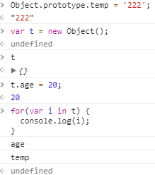
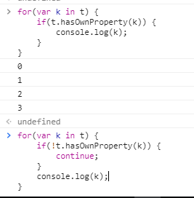
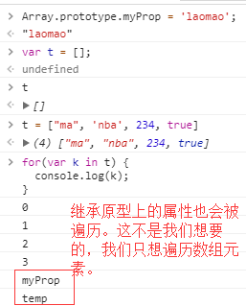
遍历数组
length属性
  length属性,如果是连续数组，那么length就是数组元素的个数
  如果是稀疏数组，那么length不能代表元素的个数
遍历数组
    for循环方式遍历数组
    for in循环的方式
    数组的索引是从0开始！！！不是从1开始
注意：从原型上继承来的属性也会被for in遍历，所以如果需要去掉这部分属性可以通过hasOwnProperty（）进行过滤。
案例:一个数组，合法值为1,2或3，其余为不合法，统计合法及不合法的个数。
var t = [1, 4, 9, 'sss', 3, '2', 2, 3, 2, 1];

Slide 107
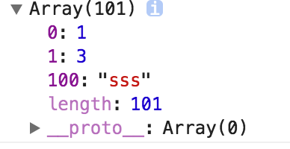
稀疏数组
数组中的数据的索引不一定都是连续的。非连续的数组就是稀疏数组。
比如：
  var t = [1, 3];
  t[100]= true;
  // => t.length = 101;
  // => t = [1, 3, undefinded*98, true]
  // 实际上有数据的只有 1，3，true 中间有98个undefined
  可以使用for in循环越过undefined的数据。
  也就是数组的元素的个数不一定跟length相等
  稀疏数组尽量少用！！！！！或者就是不用！！！！

Slide 108
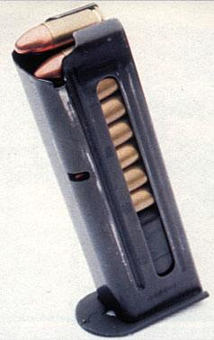
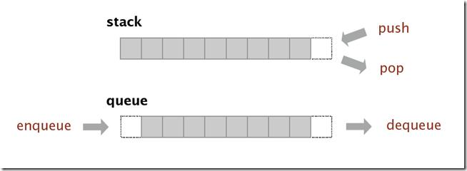
数组方法-栈队列和排序
常用方法：
  pop(); //从数组尾部弹出一个元素并返回弹出的元素
    length就会减1. 尾部：是指索引最大的地方。
  push(); //从数组的尾部压入一个元素，并返回数组的新长度
  // 栈方法：可以对比弹夹
  shift();//从数组的头部弹出一个元素，并返回此元素
  unshift()//从数组的头部压入一个元素，并返回length
  sort()；//转成字符串排序
  reverse();//对原数组进行逆序

Slide 109
函数作为参数进行传递
数组的sort方法只能按照字符串类型的比较方法进行排序。如果是其他类型数据的排序会转成字符串然后再进行比较。
某些数值类型进行排序就不按照值类型大小排序。
  比如： [10, 5, 2, 13, 11, 20] => [10, 11, 13,2,20,5]
函数本身也是一个对象，也是可以作为参数传递给其他函数进行使用。【函数式编程】
数组的sort方法可以接收一个类型为函数的参数，此函数接收两个参数，要求返回值为：负数， 0， 正数。如果返回负数代表第一个参数小于第二个参数，0为相等，正数则大于
  [1, 3, 20, 11, 9].sort(function (a, b) {
  if( a > b) {
  return 1;
    } else if( a == b) {
    return 0;
    } else {
    return -1;
    }
  });

Slide 110
数组的方法-连接方法
concat()；
  连接原数组的元素和传递的参数形成一个新数组并返回，不影响原来的数组。
  如果传入的参数是数组，会把数组中的元素跟原数组的元素进行合并成一新数组。
  [1, 2,3].concat(9,1,4); // => [1, 2, 3, 9, 1, 4]
  [1, 2,3].concat([9,true]); // => [1, 2, 3, 9, true]
  [1, 2,3].concat([9,true, ['22',4, 9], 33])
    //=> [1, 2, 3, 9, true, Array(3), 33]
join();
  可以把数组的元素（项）连接成字符串，接收一个参数为连接符号,默认是逗号,返回的结果为字符串。
  [1, 2, 3].join(); //=> 1,2,3
  [4,true, 3].join(“-”) ; // => 4-true-3

Slide 111
数组的方法-获取切片方法
slice()；//复制数组的一部分
  截取数组的一个片段或者子数组
  接收1个到2个参数。参数：截取数组起始索引和结束索引
  如果只指定一个参数代表：从索引位置到数组结尾。
  参数如果是负数代表从数组末尾计算索引位置。
  此方法只能从数组前面往后面截取，如果第二个参数在第一个参数的前面则返回空数组[];
  数组只能往后截取，不能向前截取，如果向前截取返回[]
  此方法对原数组没有影响。
  m = [1,2,3,4,5];
  m.slice(2); //=>[3, 4, 5]
  m.slice(-3); //=>[3, 4, 5]
  m.slice(3, 4);//=> [4]
  m.slice(-3, -1);//=>[3, 4]

Slide 112
数组的方法-切片方法
splice（）;
  在原数组上进行插入或者删除数组元素，会影响原来数组。
  返回的结果是删除的元素组成的数组。
  参数：可以接受1个参数，2个参数或者2个以上的参数。
    第一个参数是删除数据的索引位置(start)
    第二个参数是要删除数组元素的个数(end)
    第三个参数开始是要插入到原数组中的元素，插入的位置从第一个参数所在的索引开始。
  删除数据
  [1, 2, 3, 4, 5].splice(2);//=> [3, 4, 5] 原数组：[1,2]
  [1, 2, 3, 4, 5].splice(3,2);// =>[4, 5] 原数组：[1,2,3]
  [1, 2, 3, 4, 5].splice(-2); // =>[4, 5] 原数组：[1,2,3]
  a = [1,2,3,4,5];
  a.splice(3,2,33,'222',[99,98]);//=>[4,5]
  //a=>[1, 2, 3, 33, "222", Array(2)]
  插入数据：a=[1,2,3]; a.splice(1,0,5,6);//=>[] a=[1,5,6,23]
  替换数据：a=[1,2,3];a.splice(1,1,4);//=>[2] a=[1,4,3]

Slide 113
数组继承的方法
toString()方法
  它会将数组中的每个元素转成字符串并用逗号连接起来。
  类似join()方法的默认情况。
  [1, 3, 5].toString();//=> “1,3,5”
toLocalString()方法
valueOf()方法

Slide 114
数组案例
数组数据：[90, 8, 34, 2, 39, 87, 22, 10]
将数组内容进行反序
求一个数据数组中的最小值及它的索引
求一个数组中的数据的平均值与和。
数组的数据进行排序
给定一个数组，请去掉数组中的重复数据。
冒泡排序算法

Slide 115
第九节：基本包装类型
Boolean类型
Number类型
String类型
字符处理
字符串类型String
字符串的常用方法

Slide 116
基本包装类型概述
先看一个现象：
  var t = 9.187; // 编辑，设置
  t.toString(); // => “9.187”
  为什么一个数值类型有toString方法？
针对布尔类型、数值类型、字符串类型JavaScript都提供了对应的包装类型。当三种类型的变量在读取操作的时候，JavaScript执行引擎会自动创建一个临时包装对象，帮助它可以访问包装对象的方法，使用完毕后立即销毁包装对象。
例如：
  var t = 19; // 创建数值类型的变量。
  t.age = 19;// 创建临时对象，但是临时对象用完即毁
  console.log(t.age); // undefined
  // 临时创建了包装对象，并销毁了

Slide 117
Boolean包装类型
Boolean类型是引用类型
创建方法：
  var t = new Boolean(false); // t是引用类型
  !!t => true 非空对象转成boolean类型是true
  typeof t ;//=> object
  t instanceof Boolean;//=>true
  var m = true;
  m.toString(); //=> true ,临时创建包装类型
  typeof m ;// => boolean
创建的true值的Boolean类型在转成boolean的简单类型的时候却成了false，所以会引起很大误解。所以一般不会这样使用！！！！

Slide 118
Number包装类型（上）
Number类型是引用类型
创建方法：
  var t = new Number(0); // t是引用类型
  typeof t ;//=> object
  t instanceof Number;//=>true
  var m = 9;
  m.toString();// “9”
Number的方法
  toString();//重写了object的toString方法，可以接受进制的参数。
  var t = 2;
  t.toString(2);// =>“10”输出二进制的数值2
  t.toString();// => “2” 默认是10进制
  t.toString(8);// =>“2” 输出8进制的数值2

Slide 119
Number包装类型（下）
Number的方法
  toLocalString();// 只是将数值转成字符串
    var t = 2;
    t.toLocalString();// => “2”
  valueOf(); //返回自身
  toFixed(); //接受一个参数，限定小数的位数。
    // toFixed()有bug，所以参考： http://qkxue.net/info/109055/toFixed-bug
    IE8及之前的版本对：[-0.94到-0.5] [0.5-0.94]返回0，不是1
    a = 1.23; a.toFixed(1) ; => ”1.2”
    a = 2.3; a.toFixed(3); => “2.300” 会自动补充0
  toExponential(3);
    按指数的形式输出字符串
    传入的参数是保留小数的位数
    a = 3; a.toExponential(3); // “3.000*e^{+0”}
  toPrecision();
    接受一个参数。参数是输出数据的总位数。
    它会自动根据情况调用toExponential或者toFixed方法
    a = 96;
    a.toPrecision(3); //=>96.0
    a.toPrecision(1); // => "1e+2"
Notes:
function toFixed(number, decimal) { decimal = decimal || 0; var s = String(number); var decimalIndex = s.indexOf(‘.‘); if (decimalIndex < 0) { var fraction = ‘‘; for (var i = 0; i < decimal; i++) { fraction += ‘0‘; } return s + ‘.‘ + fraction; } var numDigits = s.length - 1 - decimalIndex; if (numDigits <= decimal) { var fraction = ‘‘; for (var i = 0; i < decimal - numDigits; i++) { fraction += ‘0‘; } return s + fraction; } var digits = s.split(‘‘); var pos = decimalIndex + decimal; var roundDigit = digits[pos + 1]; if (roundDigit > 4) { //跳过小数点 if (pos == decimalIndex) { --pos; } digits[pos] = Number(digits[pos] || 0) + 1; //循环进位 while (digits[pos] == 10) { digits[pos] = 0; --pos; if (pos == decimalIndex) { --pos; } digits[pos] = Number(digits[pos] || 0) + 1; } } //避免包含末尾的.符号 if (decimal == 0) { decimal--; } return digits.slice(0, decimalIndex + decimal + 1).join(‘‘); } var a = 19.02 var b = 209.01 // 结果 console.log(toFixed(a, 2)); //==> 19.02 console.log(toFixed(b, 2)); //==> 209.01 console.log(Number(toFixed(a, 2)) < Number(toFixed(b, 2))); //==> true

Slide 120
字符串类型String
字符串包装类型String
var a = new String("123");
length属性返回字符串字符的个数。
字符串是不可变的。对字符串的所有操作都会返回一个新字符串，原字符串不变。
  ie6-7： 'abc' + 'cdf';
charAt(index)方法:获取某个索引位置的字符,把字符串当字符数组
charCodeAt(index)方法：获取索引位置的字符 的编码
stringValue[index]；类似数组的使用，获取索引位置的字符，IE8以上才支持。
concat()方法：连接字符串,可以传入多个参数。
  “22”.concat(‘2’,333, 9); //=> “2223339“
slice() 类似数组的用法。字符串切片。
  一个参数，从索引位置到最后。负数从结尾结算。 ‘12345”.slice(2);=>”345”
  两个参数，返回从第一个参数索引位置到最后一个参数索引位置之前的一个字符
    ‘12345’.slice(2,4);=>”34”

Slide 121
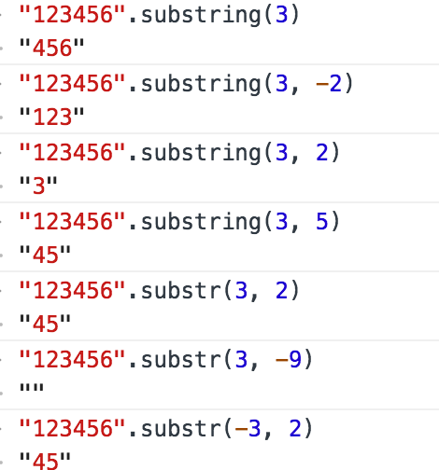
字符串类型String
replace();
  可以传入两个参数。第一个是要替换的原字符串，第二个是替换的新字符串
  对原字符串没有影响，返回新字符串。
  “12345”.replace(‘4’,”ss”);// => “123ss5”
  后面会介绍正则表达式
substring()
  截取字符串，对原字符串没有影响
  可以接受两个参数或者一个参数。第一个参数：截取索引位置，第二个是结束的位置。都是正数的情况跟slice保持一致。负数有点不同。如果出现负数，substring都将其看作0处理。
substr()
  截取字符串，跟substring区别就是第二个参数是截取字符串的长度
  如果第二个参数是负数直接看做0处理
  第一个参数是负数从末位计算。【IE8有bug】不要用
trim()
  方法会从一个字符串的两端删除空白字符
  并不影响原字符串本身，它返回的是一个新的字符串
  var orig = ' foo '; console.log(orig.trim()); // 'foo’
  IE9以上才支持

Slide 122
字符串类型String
toLowerCase() 会将调用该方法的字符串值转为小写形式，并返回。对原字符串没有影响。
  "ALPHABET".toLowerCase() ;//=>"alphabet"
toUpperCase() 将调用该方法的字符串值转换为大写形式，并返回。
  ​console.log( "alphabet".toUpperCase() ); // "ALPHABET"
toLocaleLowerCase()和toLocaleUpperCase()与上面类似，只有比如土耳其语言有点区别，大部分都没有区别。
split() 方法使用指定的分隔符字符串将一个String对象分割成字符串数组，以将字符串分隔为子字符串，以确定每个拆分的位置。
  语法 ：str.split([separator[, limit]])
  separator：指定表示每个拆分应发生的点的字符串
  limit：一个整数，限定返回的分割片段数量；
  找到分隔符后，将其从字符串中删除，并将子字符串的数组返回。
    'abcdef'.split('c')；// =>["ab", "def"]
  如果没有找到或者省略了分隔符，则该数组包含一个由整个字符串组成的元素。
    'abcdef'.split('k'); // => ["abcdef"]
  如果分隔符为空字符串，则将str转换为字符数组。
    'abcdef'.split(''); // => ["a", "b", "c", "d", "e", "f"]
  如果分隔符出现在字符串的开始或结尾，或两者都分开，分别以空字符串开头，结尾或两者开始和结束。因此，如果字符串仅由一个分隔符实例组成，则该数组由两个空字符串组成
    'abcdef'.split('a'); //=>["", "bcdef"]
    'abcdef'.split('f'); //=>["abcde", ""]
    'abcdef'.split('abcdef');//=>["", ""]

Slide 123
字符串的indexOf方法
indexOf() 方法返回调用字符串对象中第一次出现的指定值的索引，开始在 fromIndex进行搜索。如果未找到该值，则返回-1
语法格式： str.indexOf(searchValue[, fromIndex])
参数：
  searchValue一个字符串表示被查找的值。
  fromIndex 可选表示调用该方法的字符串中开始查找的位置。可以是任意整数。默认值为 0。如果 fromIndex < 0 则查找整个字符串（如同传进了 0）。如果 fromIndex >= str.length，则该方法返回 -1，除非被查找的字符串是一个空字符串，此时返回 str.length。
返回值：
  指定值的第一次出现的索引; 如果没有找到 -1。
案例
  "Blue Whale".indexOf("Blue"); // returns 0
  "Blue Whale".indexOf("Blute"); // returns -1
  "Blue Whale".indexOf("Whale", 0); // returns 5
  "Blue Whale".indexOf("Whale", 5); // returns 5
  "Blue Whale".indexOf("", 9); // returns 9
  "Blue Whale".indexOf("", 10); // returns 10
  "Blue Whale".indexOf("", 11); // returns 10
lastIndexOf()跟indexOf方法类似。要查询的是最后一个字符。

Slide 124
字符串练习
截取字符串abcdefg的efg
请编写代码实现字符串逆序。至少2种方法。
判断一个字符串中出现次数最多的字符，统计这个次数
问题：
  输入两个字符串，从第一个字符串中删除第二个字符串中的所有字符。不可以使用replace
  <!--例如：输入“They are students” 和“aeiou”-->
  <!--则删除之后的第一个字符串变成 “Thy r stdnts”-->

Slide 125
第九节：单体对象与日期对象
日期对象
Math对象
全局对象

Slide 126
日期类型
Date是JavaScript中处理日期的对象。它的值是从1970.1.1午夜零时起的毫秒数。
世界协调时间：UTC
创建日期对象可以通过构造函数：
  语法
    new Date(); // 当前时间
    new Date(value);
    new Date(dateString);
    new Date(year, month[, day[, hour[, minutes[, seconds[, milliseconds]]]]]);
  案例：
    var today = new Date();
    var today = new Date(1453094034000);
    var birthday = new Date("December 17, 1995");
    var birthday = new Date("1995-12-17T03:24:00");
    var birthday = new Date(1995,11,17,3,24,0);
    0-11数字表示1-12月: var a= new Date(2006,5,6) 结果是2006-6-6
    0-6表示星期

Slide 127
日期的方法
getDate()
  根据本地时间返回指定日期对象的月份中的第几天（1-31）。
getDay()
  根据本地时间返回指定日期对象的星期中的第几天（0-6）。
getFullYear()
  根据本地时间返回指定日期对象的年份（四位数年份时返回四位数字）。
getHours()
  根据本地时间返回指定日期对象的小时（0-23）。
getMilliseconds()
  根据本地时间返回指定日期对象的毫秒（0-999）。
getMinutes()
  根据本地时间返回指定日期对象的分钟（0-59）。
getMonth()
  根据本地时间返回指定日期对象的月份（0-11）。
getSeconds()
  根据本地时间返回指定日期对象的秒数（0-59）。
getTime()
  返回从1970-1-1 00:00:00 UTC（协调世界时）到该日期经过的毫秒数，对于1970-1-1 00:00:00 UTC之前的时间返回负值
所有的get换成set就是设置方法

Slide 128
日期的方法
toDateString()
  以人类易读（human-readable）的形式返回该日期对象日期部分的字符串。
toISOString()
  把一个日期转换为符合 ISO 8601 扩展格式的字符串。
toGMTString()
  返回一个基于 GMT (UT) 时区的字符串来表示该日期。请使用 toUTCString() 方法代替。
toLocaleDateString()
  返回一个表示该日期对象日期部分的字符串，该字符串格式与系统设置的地区关联（locality sensitive）。
toLocaleString()
  返回一个表示该日期对象的字符串，该字符串与系统设置的地区关联（locality sensitive）。覆盖了 Object.prototype.toLocaleString() 方法。
toLocaleTimeString()
  返回一个表示该日期对象时间部分的字符串，该字符串格式与系统设置的地区关联（locality sensitive）。
toString()
  返回一个表示该日期对象的字符串。覆盖了Object.prototype.toString() 方法。
toTimeString()
  以人类易读格式返回日期对象时间部分的字符串。
toUTCString()
  把一个日期对象转换为一个以UTC时区计时的字符串。
valueOf()
  获取原始的时间毫秒数

Slide 129
日期对象的格式化
给一个日期对象输出： xx年xx月xx日

Slide 130
Math对象
JavaScript提供了Math内置对象方便我们进行数学运算
它具有数学常数和函数的属性和方法。
常用属性：
  Math.PI; //圆周率=> 3.141592653589793
  Math.E //自然对数底，数学中e的值2.718281828459045
  Math.LN10; //10的自然对数 ，约等于2.303.
  Math.LN2; // 2的自然对数，约等于0.693
  Math.LOG2E;//以2为底e的对数，约等于 1.443.
  Math.LOG10E;//以10为底e的对数，约等于 0.434.
  Math.SQRT1_2；1/2的平方根, 约等于 0.707.
  Math.SQRT2；2的平方根,约等于 1.414.
常用方法：
  max()与min()。求一组数的最大值和最小值。
  Math.min(10,9,8,22);//=>8
  Math.max(10,9,22);//22

Slide 131
Math对象的常用方法
舍入方法
  Math.ceil(); // 向上舍入 Math.ceil(2.34);//3
  Math.floor(); // 向下舍入 Math.floor(2.3);//2
  Math.round(); //四舍五入 Math.round(2.7);//3
Math.random()；获取随机数（0-1）
Math.abs(num);//求num绝对值
Math.exp(num);//求e的num次幂
Math.log(num);//求num的自然数对数
Math.pow(num,power);//求num的power次方
Math.sqrt(num);//求num的平方根
三角函数sin(), cos(), tan(),asin(), acos(), atan()参数是弧度（0-2π）

Slide 132
全局对象
全局对象Global，是JavaScript的兜底对象，所有没有对象的方法和属性都会归到全局对象上。
在浏览器端：window对象实现了Global对象，所以在浏览器环境中全局对象就是window对象。但是：在其他环境中不是这样的，比如Nodejs环境。
常用方法：
  isNaN
  parseInt
  parseFloat
  encodeURI: 对uri进行编码，uir中特殊符号保留。
  encodeURIComponent：直接进行编码
  decodeURI decodeURIComponent
  eval
    函数会将传入的字符串当做JavaScript代码进行执行。

Slide 133
JavaScript高级
函数高级
作用域深入
原型链
闭包
垃圾回收机制
异常处理
正则表达式

Slide 134
JavaScript面向对象
面向对象的概述
JavaScript继承
JavaScript模块化
高级课程请大家关注地址：
百度传课：
https://chuanke.baidu.com/s5508922.html
QQ：515154084
邮箱：malun666@126.com
微博：http://weibo.com/flydragon2010

Slide 135
Thanks
@马伦-flydragon

